Slide 1
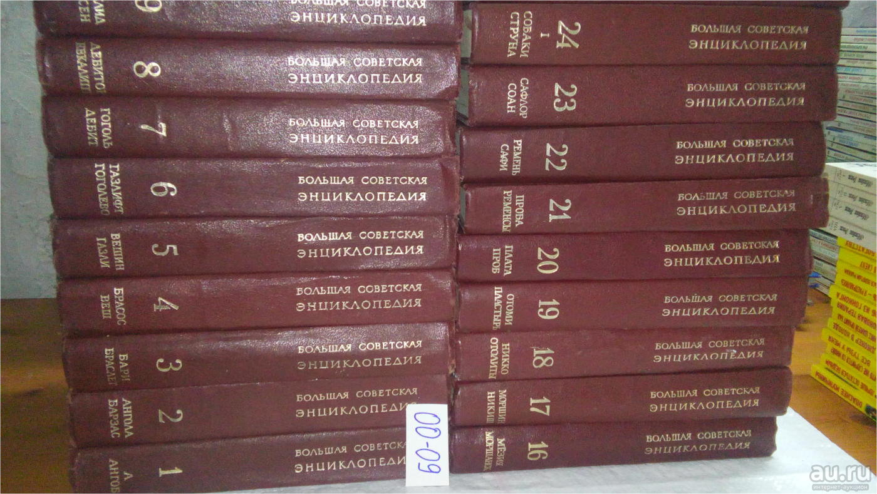
В Большой советской энциклопедии дается следующее определение:
Великие державы - термин, принятый для обозначения наиболее мощных государств, играющих ведущую роль на международной арене.

Slide 2
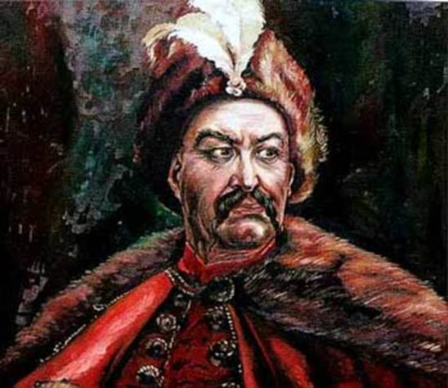
Определяем
противоречие и
проблему урока
Речь Богдана Хмельницкого:
Видно, нельзя нам жить без царя, так выбирайте из четырех- султана турецкого, хана крымского ,короля польского, царя православного Великой России, которого уже шесть лет мы беспрестанно умоляем быть нашим царем
Слова шведского короля Густав-Адольфа после заключения Столбовского мира:
« Нелегко будет России перепрыгнуть тот ручеек, который стал отделять ее от Балтийского моря».

Slide 3
Определяем противоречие и проблему урока
Можно ли Россию в XVII веке назвать великой державой? ?
ВАША ФОРМУЛИРОВКА ПРОБЛЕМЫ МОЖЕТ НЕ СОВПАДАТЬ С АВТОРСКОЙ.
ПОЖАЛУЙСТА, ВЫБЕРИТЕ В КЛАССЕ ТУ ФОРМУЛИРОВКУ, КОТОРАЯ ВАМ НАИБОЛЕЕ ИНТЕРЕСНА!
Notes:
Анимация поставлена на щелчок. Вопрос исчезает, возникает авторская формулировка проблемной ситуации

Slide 4
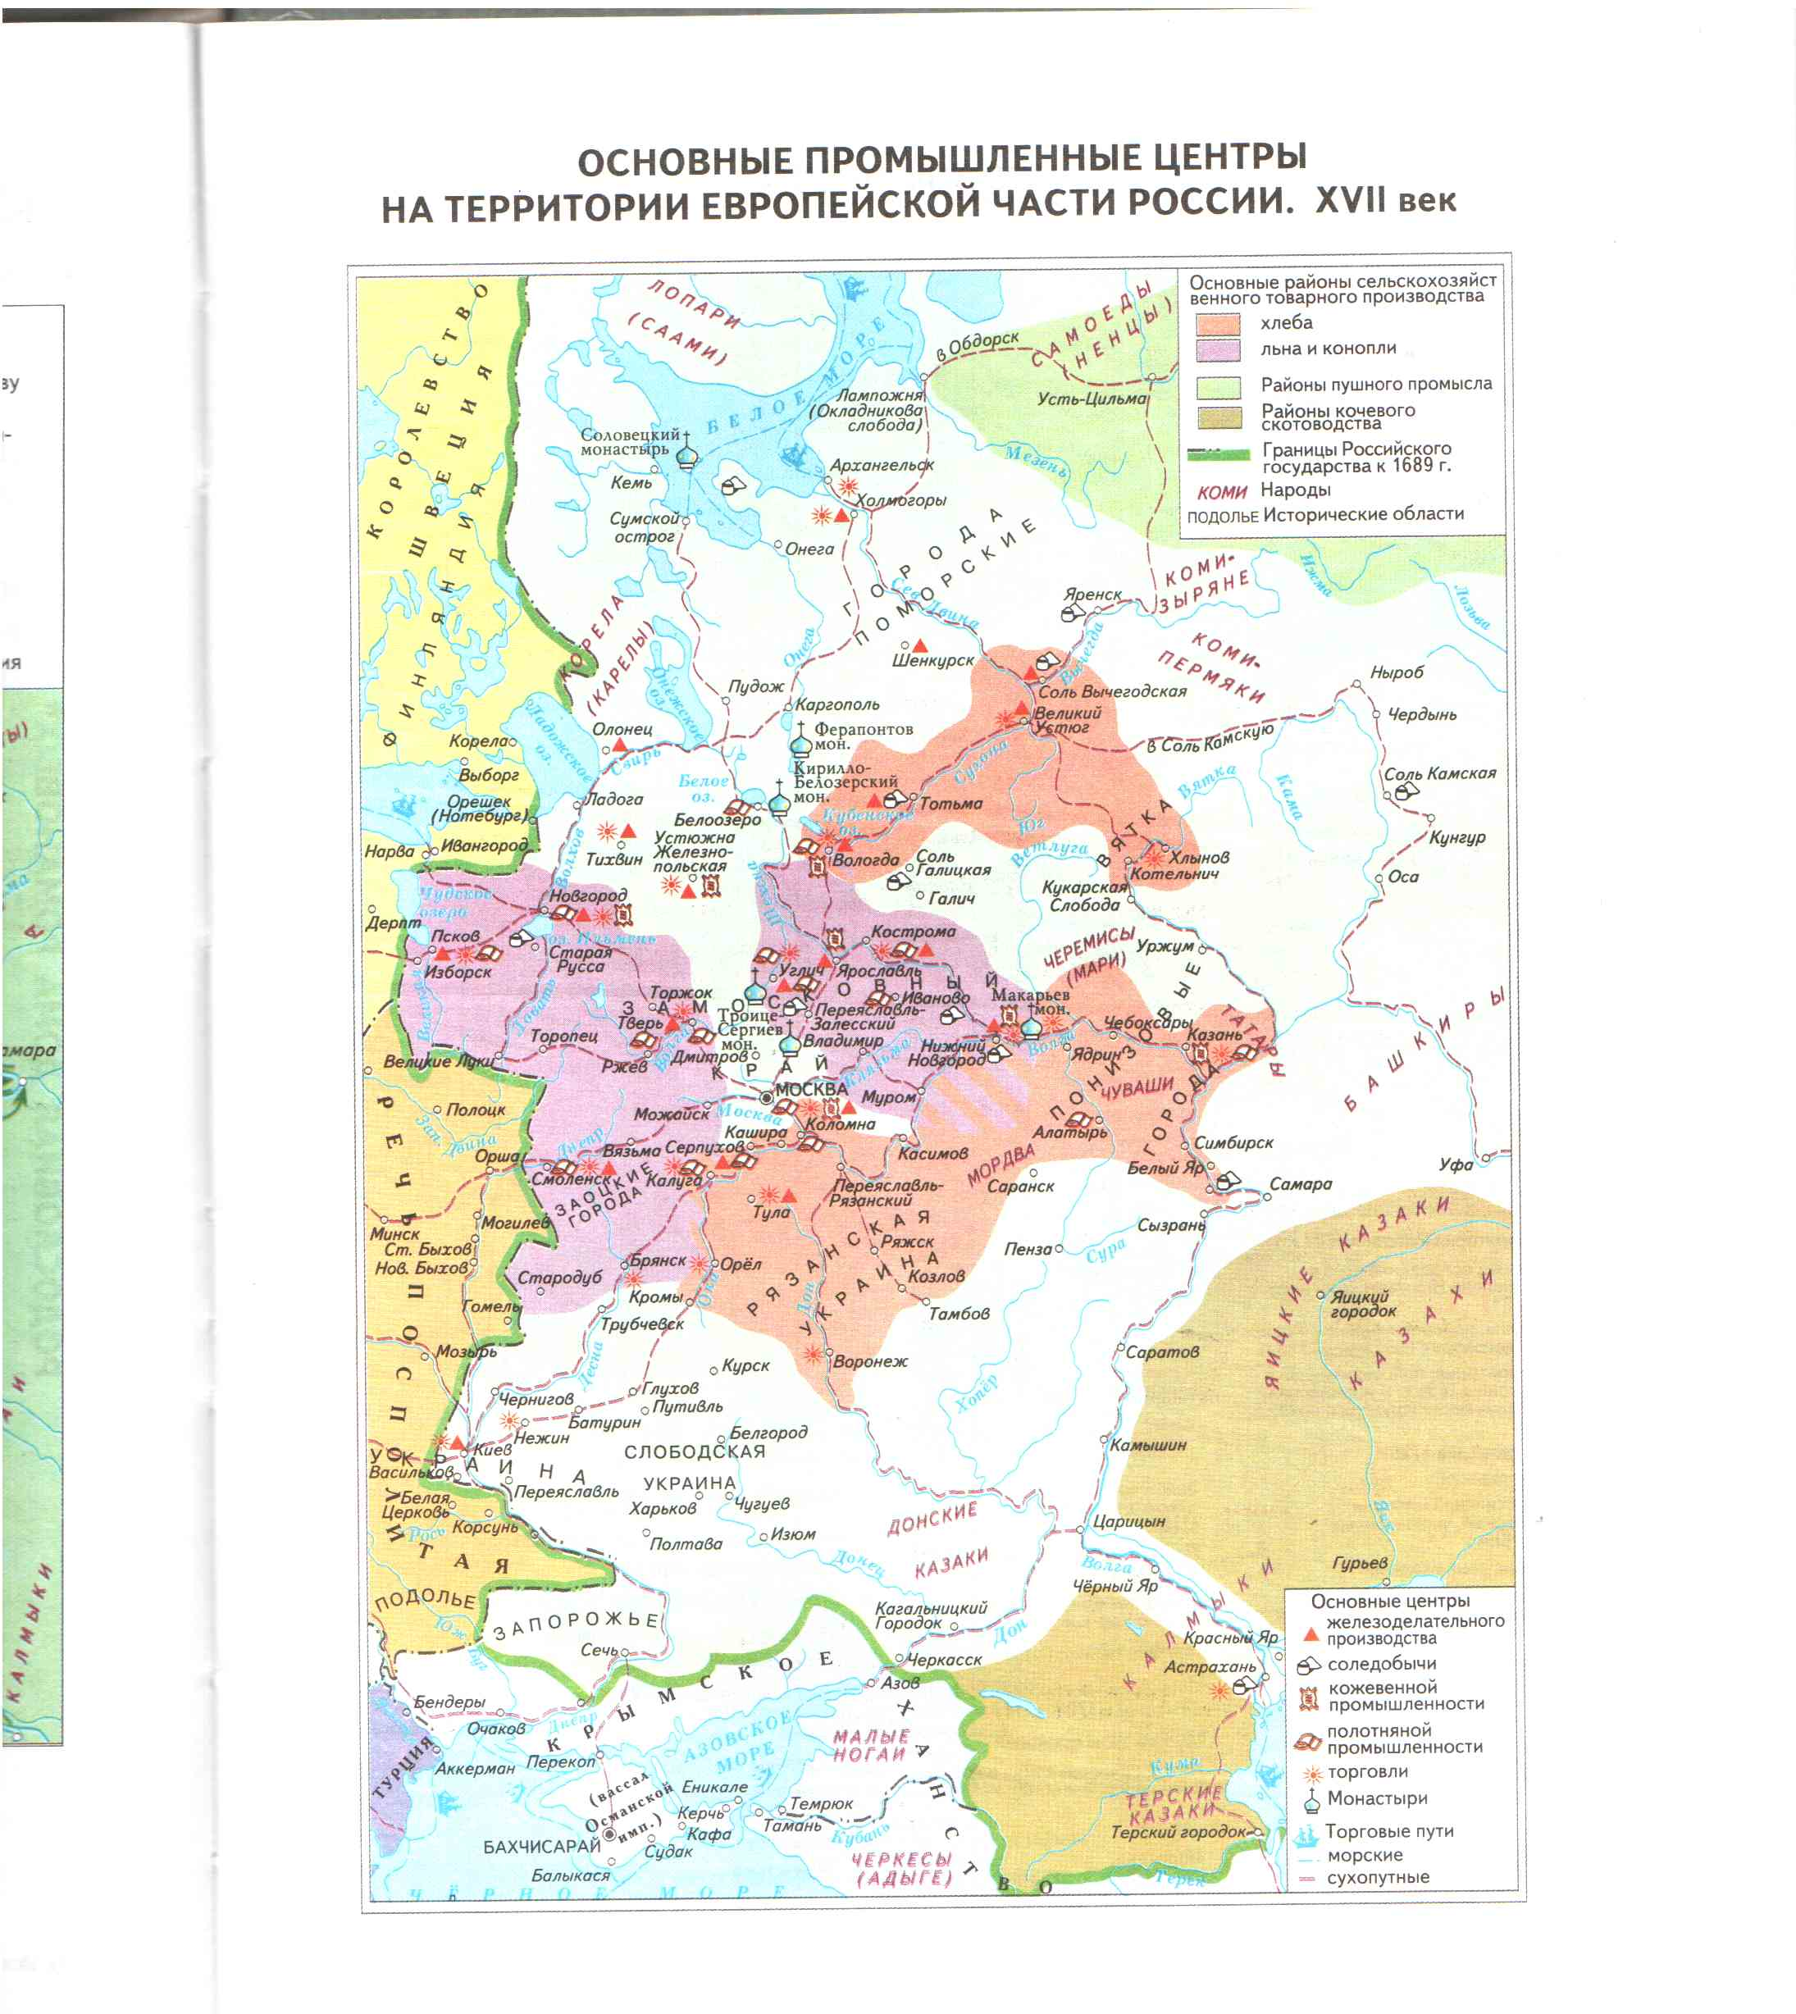
Украина под властью Польши
В начале XVII века земли Украины и Белоруссии находились под властью Речи Посполитой (1569)
Создана униатская церковь (1596)
Крепостной, религиозный и национальный гнет

Slide 5
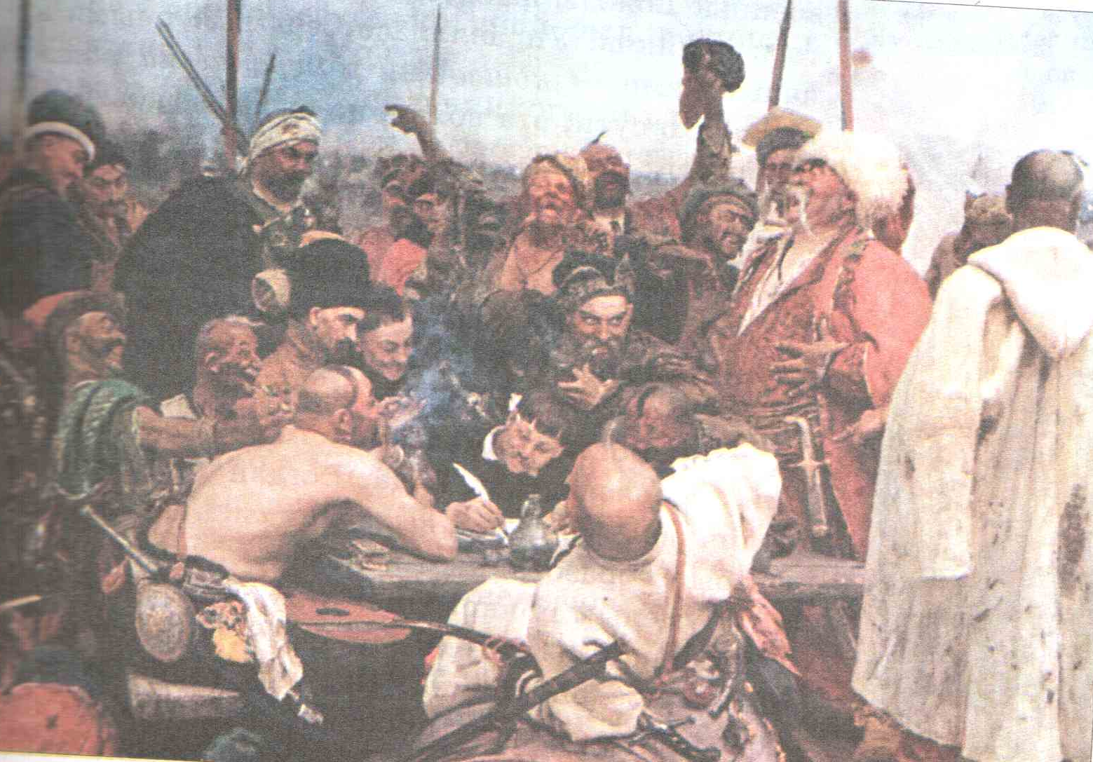
Жители Украины
Свободные казаки
(жили в Запорожской Сечи. Руководители: атаманы и гетманы)
Свободные и крепостные крестьяне
Украинское крестьянство оказалось в двойной зависимости от польской шляхты и своих панов

Slide 6
1 октября 1653 года Земский собор принимает решение «Взять Украину под свою руку» и поддержать Хмельницкого в борьбе с поляками

Slide 7
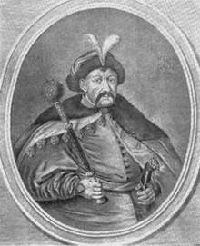
Богдан (Зиновий) Михайлович Хмельницкий (около 1595-1657) - гет­ман Украины, в 1648-1654 гг. возглавлял освободительное движение украинского народа против Польши. Принадлежал к числу средних ук­раинских феодалов, его отец был казацким старшиной. Хмельницкий по­лучил хорошее образование, знал польский, турецкий, латинский языки, в молодости участвовал в сухопутных и морских походах казаков, так что имел за плечами и немалый военный опыт.
Гетман Богдан Хмельницкий

Slide 8
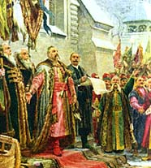
Переяславская Рада
8 января 1654 года Переяславская Рада (Совет) переход Украины в подданство России и принесение присяги на верность русскому царю

Slide 9
Управление
Самоуправление
Власть гетмана
Местный суд
Самостоятельная внешняя политика
Казачье войско-60 тысяч
Отсутствие крепостного права

Slide 11
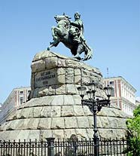
Русско- польская война1654-1657
Гетманы Иван Выговский
и Юрий Хмельницкий
1667-Андрусовское перемирие на 13.5 лет
( Россия + Смоленск, Киев и Левобережная Украина )

Slide 12
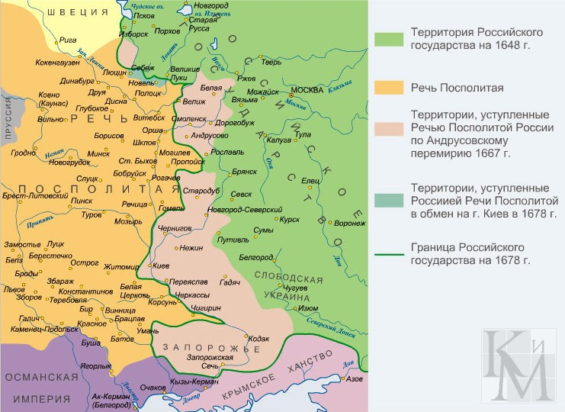

Slide 13
Отвечаем на проблему урока
Можно ли Россию в XVII веке назвать великой державой? ?
Notes:
Анимация поставлена на щелчок. Вопрос исчезает, возникает авторская формулировка проблемной ситуации

Slide 14
Вывод урока
Россию частично можно назвать великим и могущественным государством, т. к. именно к ней обратился Б. Хмельницкий, считая ее более сильным государством, чем Речь Посполитая. Но в тоже время Россия не готова была воевать с более сильным государством: Турцией и Швецией.
Notes:
Анимация поставлена на щелчок. Вопрос исчезает, возникает авторская формулировка проблемной ситуации

Slide 15
В результате урока мне открылись:
Два самых важных имени ….
Два самых важных события ….
Два самых важных качества человека ……
Два самых важных чувства (эмоции)…..

Slide 16
В результате урока мне открылись:
Два самых важных имени – Б.Хмельницкий, Алексей Михайлович Романов
Два самых важных события – Переяславская рада 1654г; Андрусовское перемирие 1667г.
Два самых важных качества – смелость, мужество, милосердие, патриотизм, честь и достоинство, ответственность…..
Два самых важных чувства – любовь, гордость, интерес…

